Slide 1
國立虎尾科技大學
114學年度教師升等說明會
報告人 : 人事室 丁綵晨 專員
中華民國114年9月4日

Slide 2
簡 報 大 綱
◎教師升等制度介紹
多元升等類型
升等參考期程及審查程序
升等門檻、配分及通過標準
◎升等注意事項
◎Q&A

Slide 3
教師升等制度介紹
—多元升等類型—

Slide 4
多元升等類型
一、學術研究-專門著作
二、技術研發-技術報告
三、教學實踐研究-技術報告(專門著作)
四、文藝創作展演-作品
五、體育競賽-成就證明

Slide 5
多元升等類型(1)-學術研究-專門著作
1.法令規定:本校教師聘任暨升等辦法第19條第2項
教師在該學術領域之研究成果有具體貢獻者，得以專門著作送審。
2.審查範圍:
(1)為已出版公開發行或經出版社出具證明將出版公開發行之專書。
(2)於國內外學術或專業刊物發表，或具正式審查程序，並得公開及利用之電子期刊，或經
前開刊物，出具證明將定期發表。
(3)在國內外具有正式審查程序研討會發表，且集結成冊出版公開發行、以光碟發行或於網
路公開發行之著作。

Slide 6
多元升等類型(2)-技術研發-技術報告
1.法令規定:本校教師聘任暨升等辦法第15條
(1)應用技術型升等-得以應用技術報告替代專門著作送審。
(2)應用技術送審代表成果應附整體作品之書面報告(技術報告)，內容應包括研發理念、學理基礎、
主題內容、方法技巧及成果貢獻。
2.審查範圍：
(1)有關專利、技術移轉或創新之成果。
(2)有關專業、管理之個案研究，全國性或國際性技術競賽獎項，經整理分析具整體性及獨特見解貢
獻之成果。
(3)有關產學合作、技術應用及衍生成果或改善專案具有特殊貢獻之研發成果。

Slide 7
多元升等類型(2)-技術研發-技術報告
3.升等條件
教師須符合下列各職級升等條件之一，始得以應用技術報告申請升等：
(1)具有發表(或已被接受)於國內外學術刊物SCI、SSCI、TSSCI、EI(折半計算)之論文及發明專利證明，升等教授五
件、副教授四件、助理教授二件。
(2)技術移轉金(含專利技轉、know-how技轉及先期技轉金)，實收入總額升等教授達120萬以上、副教授達90萬以上、
助理教授達60萬以上。
(3)產學合作計畫管理費累計金額(擔任計畫主持人且為企業出資)，升等教授達75萬以上、副教授達60萬以上、助理
教授達45萬以上。
4.年資計算期限
(1)教師七年內累計研發成果未達前項各款條件之一者，若其前項第一至第三款研發成果分別除以各職級應達基礎
數合計後，數值大於2者，亦符合以應用技術報告申請升等各職級教師資格。(以「教授」為例：論文及發明專
利3件/5件=0.6+技術移轉金100萬/120萬=0.8+產學合作管理費55萬/75萬=0.7，相加等於2.1。)
(2)前項各職級所列發明專利、技術移轉金、產學合作計畫管理費等，須為七年內且為取得前一職級後與升等技術
相關之成果。

Slide 8
多元升等類型(3)-教學實踐研究-技術報告
1.法令規定:本校教師聘任暨升等辦法第16條
2.審查範圍：
(1)教學型升等-得以教學實踐研究成果技術報告替代專門著作送審。
(2)教學型升等送審代表成果應附整體作品之書面報告(教學成果技術報告)，內容應
包括教學實踐研究動機與主題、相關文獻探討、教學設計與研究方法、研究成果
及學生學習成效、方法或應用之創新及貢獻。
(1)課程設計、教材、教法、教具、科技媒體運用、評量工具運用等方式，採取適當
之研究方法驗證成效之歷程，具有創新、改進或延伸應用之具體研究(發)成果
者。
(2)教學態度認真並熱心輔導學生學業，成效卓著者。
(3)於校內外推廣具有重要具體貢獻或有具體教學成效與貢獻者。

Slide 9
多元升等類型(3)-教學實踐研究-技術報告
3.升等條件
擬以教學成果升等教師，應具有取得前一職級後發表(或已接受)於國內外學術刊物SCI、SSCI、TSSCI、EI等具審查機制論文，且應符合各職級升等條件之一，始得提出申請：
1)升等教授：
曾獲本校「教學特優教師」。
2)升等副教授：
曾獲本校「教學特優教師」或「教學優良教師」。
3)升等助理教授：
曾獲本校「教學特優教師」或「教學優良教師」。

Slide 10
多元升等類型(4)-文藝創作展演-作品
1.法令規定:專科以上教師資格審定辦法第17條
教師在文藝創作展演領域，有獨特及持續性作品並有重要具體之貢獻者，得以作品及成就證明，並附創作或展演報告送審；其範圍包括音樂、戲曲、戲劇、劇場藝術、舞蹈、民俗技藝、音像藝術、視覺藝術、新媒體藝術、設計及其他藝術類科。
2.審查範圍:專科以上教師資格審定辦法第17條
以作品及成就證明送審教師資格之審查範圍及基準，本校並無自訂規定，目前如有教師提出以此項類型升等者，均依照「專科以上教師資格審定辦法」第17條所訂之附表三辦理。

Slide 11
多元升等類型(5)-體育競賽-成就證明
1.法令規定:專科以上教師資格審定辦法第18條
教師在體育競賽領域，本人或受其指導之運動員參加重要國內外運動賽會，獲有名次者，該教師得以成就證明，並附競賽實務報告送審。
2.審查範圍:專科以上教師資格審定辦法第18條
以體育成就證明送審教師資格審查之審查範圍及基準，本校並無自訂規定，目前如有教師提出以此項類型升等者，均依照「專科以上教師資格審定辦法」第18條所訂之附表四辦理。

Slide 12
教師升等制度介紹
—升等期程及審查程序—

Slide 13
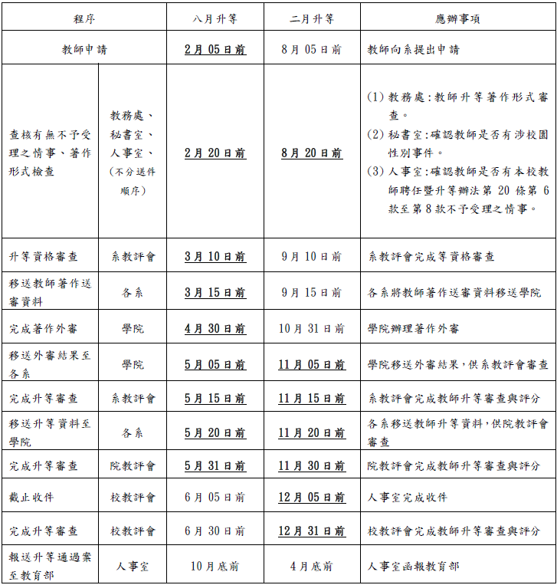
升等參考期程
本校每年辦理2次教師升等作業(2月1日、8月1日)，參考期程如下:
前置作業
系資格審查
院著作外審
系實質審查
院教評複審
校教評決審

Slide 14
升等審查程序
一次送五位審查人審查，其中至少需有四人評定分數達七十分(含)以上(教授職級達七十五分(含)以上)者為符合推薦標準。
系教評會初審
院教評會複審
院教評會應就申請人研究、教學、服務及輔導等項目評審，審議符合推薦標準者，由各學院將
著作及初、複審資料（含會議資料）等提送校教評會審議。
校教評會決審
就申請人研究、教學、服務及輔導等項目綜合評定分數，滿分為100分。
每一升等案應有校教評會委員三分之二(含)以上出席，始得評分審議，且須有參與評分審議委員三分之二(含)以上評定分數為七十分以上，且總平均分數達七十分以上者，始得通過決審審查。
資格審查
(審核申請人之基本資格是否符合)
學院辦理外審
實質審查
(就申請人之研究、教學、服務及輔導等項目評審)
(送學院)
(送回系上)

Slide 15
教師升等制度介紹
—升等門檻、配分及通過標準—

Slide 16

升等年資及作品門檻
資格限制 | 專門著作、作品、成就證明及技術報告 | 年資採計
專任教師在本校服務實際授課滿一年，並符合教育人員任用條例各項規定。 | 送審人擇定至多五件，並自行擇一為代表作，其餘列為參考作。 取得前一等級教師資格後所公開出版或發表者。 前次升等未獲通過教師，本次送審著作應增加或更換一件以上。 | 依現職教師證書內記載之起資年月並配合歷年實際授課聘書，以推算至擬升等年月之前一日（7月31日或1月31日）止。
法令規定: 本校教師聘任暨升等辦法第20條 | 法令規定: 專科以上教師資格審定辦法第21條 本校教師聘任暨升等辦法第19條 | 法令規定: 本校教師聘任暨升等辦法第13條

Slide 17
升等年資及作品門檻
到校日期:
108/8/1
助理教授證書:
108/08/01起資
1.曾任助理教授三年以上
2.在本校服務實際授課滿一年
112/08/01提出升等副教授
114/08/01再提出升等副教授
108/8/1以後發表著作均可使用
代表作A + 參考作BCDE
108/8/1以後發表著作均可使用
代表作A + 參考作BCDF
(併附前後著作對照一覽表)
X未通過

Slide 18
升等配分方式
法令規定:本校教師升等審查作業要點第2點
系、院教評會應就教師之研究、教學、服務及輔導三項成效評定分數，各項配分如下，三項合計總分為100分，各項給分細目與標準規定由系、院教評會訂定之。
 | 研究型(專門著作)、技術型 (技術報告)、作品、成就證明型 | 教學型 (教學實踐研究成果)
研究 | 40 | 30
教學 | 30 | 40
服務與輔導 | 30 | 30

Slide 19
升等通過標準
法令規定:本校教師升等審查作業要點第5點
系、院教評會教師之研究、教學、服務及輔導三項成效評定分數後，有下列情形之一者，該項為
不合格（但應敘明具體理由）；任何一項不合格者不得向校教評會推薦審議：
（一）研究：
１.本項得分未達二十八分者(教學型升等未達二十一分者)。
２.專門著作、技術報告、論文、發明、作品、成就證明、研究成果有違反學術倫理之嫌經審議確定者。
（二）教學：
１.本項得分未達二十一分者(教學型升等未達二十八分者)。
２.最近五年有未經本校同意在外兼課或兼職事實經本校處分有案者。
（三）服務及輔導：
１.本項得分未達二十一分者。
２.最近五年有違反教育法令、本校規章之重大事實以及其他違法行為有損師道、校譽經處分有案者。
（四）總分未達七十分者。

Slide 20
升等注意事項

Slide 21
升等準備資料(1)
教師升等推薦表
升等教師個人基本資料表(含著作目錄一覽表)
代表作 (技術報告、教學成果報告)
參考作 (技術報告、教學成果報告)
合著人證明
(尚未出版著作)接受證明
外審委員迴避申請單
教師升等提送各級教評會資料檢核表
教師著作送審規定檢核表
可至人事室網頁「下載專區」-「教師聘任升等」-「升等」項下下載使用。

Slide 22
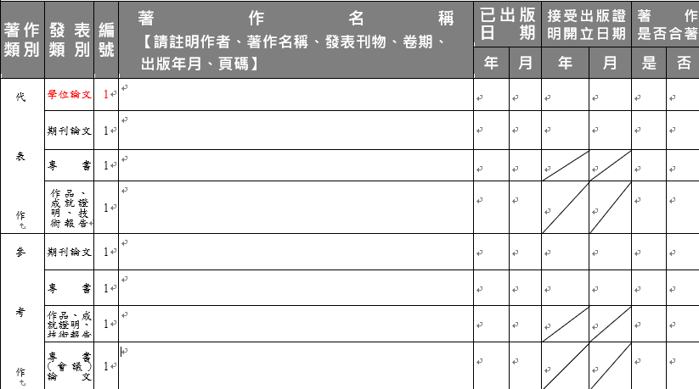
升等準備資料(2)
依格式填寫
非以學位升等教師免填
與所附著作一致
附合著人證明
須以技術報告格式填寫
附接受證明
通過後，自升等生效日起一年內發表。
自該刊物出具接受證明之日起一年內發表。

Slide 23
審查注意事項(1)
各系教評會辦理資格審查時，除確認教師是否符合教育人員任用條例第16條、16-1條、第17條及第18條各職級任用資格條件外，如以應用技術或教學實踐研究升等教師，尚須確認是否符合本校教師聘任暨升等辦法第15條或第16條各款之基本申請條件(須檢附檢核表及佐證資料)，始得提出升等。
升等代表著作合著人證明部分，如有多人合著，請老師清楚敘明每位合著者之貢獻度及主要負責的部分。(ex. A(%):訂定研究方向、B(%):訂定研究方向和部分內文撰寫)
以作品、成就證明或技術報告送審通過者，應依規定公開出版發行。如未能於升等生效日起一年內公開出版發行者，本校應撤銷該等級之教師資格及追繳其教師證書，並報送教育部廢止該等級教師資格及註銷該等級教師證書。 (本校教師聘任暨升等辦法第19條)
「DOI」非出版公開發行:依教育部103年1月9日臺教高(五)字第1020184947號函釋說明，所稱DOI（Digital Object Identifier）係為數位物件識別號碼，透過DOI僅能查詢數位資料之註冊資訊，故教師升等著作即使可由DOI方式查詢其註冊碼或著作部分內容，尚難據以認定其是否符合上開規定所稱「出版公開發行」。(教育部103年1月9日臺教高(五)字第1020184947號函)

Slide 24
審查注意事項(2)
系、院教評會開會時，務必確認以下事項:
是否達開議及決議門檻:應經委員三分之二(含)以上出席及出席委員三分之二(含)以上審議通過。
投票採無記名方式行之。
審議教授職級之升等案，出席委員須為教授職級。
 | 委員總數 (A) | 開議門檻 (B) | 請假人數 (C) | 迴避人數 (D) | 實際出席人數 (E) | 是否符合開議門檻 【(E) ≥ (B)】 | 說明
範例1 | 11 | 8 | 1 | 2 | 8 | 符合 | 計算開議門檻時，以委員總數*2/3計算。 請假及迴避人員不列入實際出席人數計算，故予以扣除後，實際出席人數仍須大於或等於開議門檻，始得開議。
範例2 | 11 | 8 | 2 | 2 | 7 | X 不符合 (流會)
範例3 | 11 | 8 | 0 | 4 | 7 | X 不符合 (專簽個案臨時委員)
委員能否線上出席並投票?
不能

Slide 25

簡報結束，謝謝聆聽
~Thank You~

